Slide 1
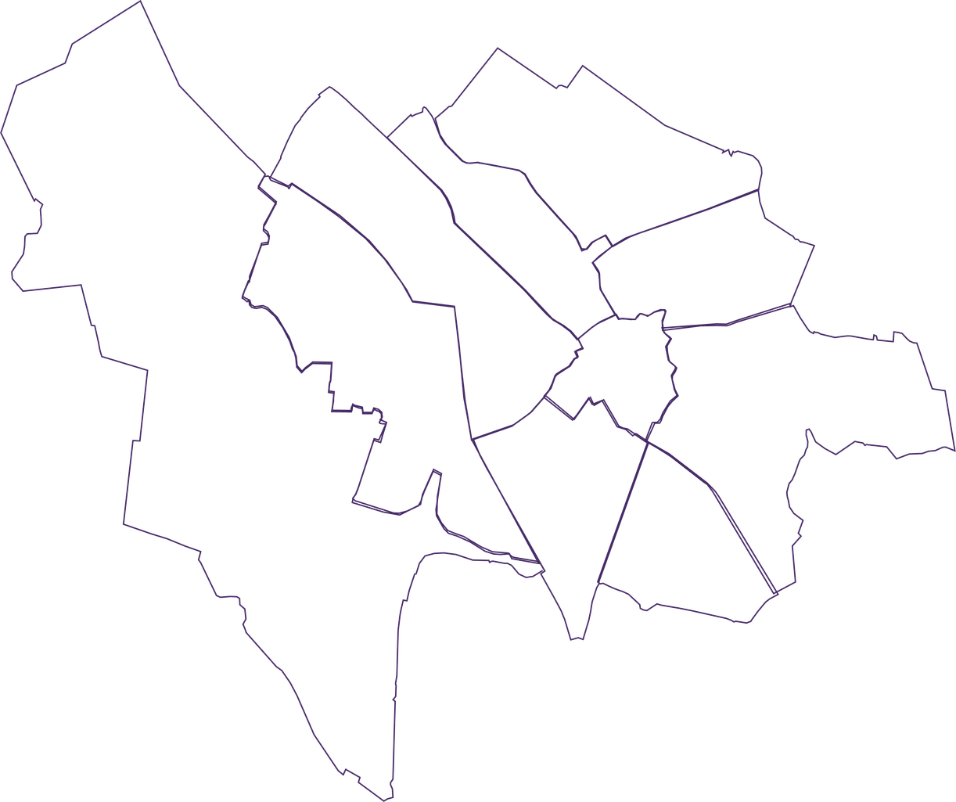
REGIONAAL PLATFORM KINDZORG UTRECHT
dé plek waar samenwerking start
Het Regionaal Platform Kindzorg Utrecht is dé (online) plek om professionals in de kindzorg te ontmoeten, perspectieven uit te wisselen, knelpunten te signaleren en regionale samenwerking te versterken.
Voor wie?
Jeugdartsen van GGD-regio Utrecht en JGZ uit Utrecht stad, huisartsen uit de vier regionale huisartsenorganisatie (RHO), en kinderartsen van ziekenhuizen inc. het WKZ, UMC-Utrecht.
Wat doen we?
Perspectieven en ideeën uitwisselen over medische zorg.
Van bijvoorbeeld implementatie afspraken over gele babies tot aan het verbeteren van de zorg voor vluchtelingen.
Waarom?
Door het uitwisselen en samenbrengen van perspectieven bereiken we meer. We verbinden en jagen innovatie aan.
Notes:
Alle logo's toevoegen?

Slide 2
ONZE MISSIE: VERBINDEN EN MOBILISEREN
Wat is het platform?
Wat levert het platform jou op?
Het platform is een plek waar nieuwe ideeën rondom kindzorg samen komen. En kennis en ervaring gedeeld worden.
  Herkenning van knelpunten uit de praktijk
  Sneller schakelen met relevante ketenpartners
  Input voordat je een project start
  Meer draagvlak bij implementatie
  Regionaal netwerk → korte lijnen
Een ontmoetingsplek
Een denktank
Een startpunt
Wat zijn we niet?
We zijn geen werkgroep, beslisorgaan of een academie.
Wat bespreken we bijvoorbeeld?
  Doen we de juiste dingen en doen we het goed?
  Ik loop vaak tegen deze problematiek aan in mijn spreekuur, herkennen jullie dit?
  Hoe implementeren we afspraken over gele baby?
  Ik loop er tegenaan dat ik niet de juiste informatie heb?
  Wat is een goede aanpak om de zorg van vluchtelingen
te verbeteren?
Notes:
Nieuwe pagina
Met afbeeldingen van de collega's en contactgegevens
toetsingsmoment anders verwoorden.

Slide 3
GROEILIJN
Nu
Elkaar kennen. Elkaars werk kennen. Kennis delen. Werkvloer begrijpen.
Hoe gaan we dit doen?
Door een aantal keer per jaar samen te komen vanuit alle organisaties: jeugdartsen, coördinatoren, regionale huisartsenorganisatie (RHO), kinderartsen.
  twee keer online
  een keer fysiek
  én: we organiseren de Dag van de Kindzorg
2027
2026
Perspectieven samenbrengen.
Innovatie aanjagen. Ruimte voor verkennen nieuwe initiatieven.
Notes:
Misschien nog iets met: de kracht zit 'm in het samen kijken naar ontwikkelingen.

Slide 4



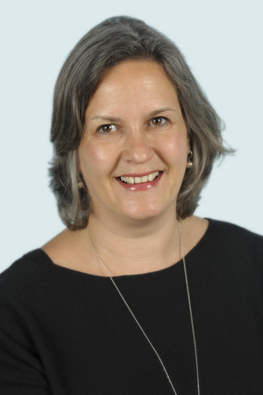
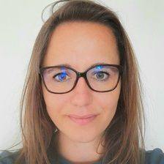
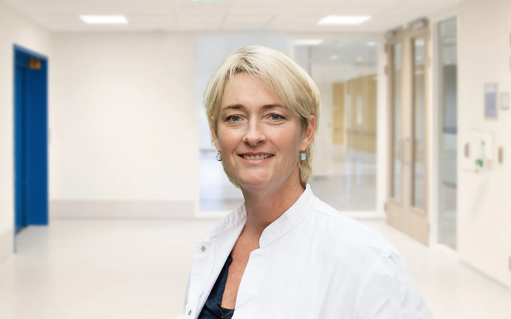
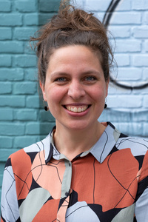
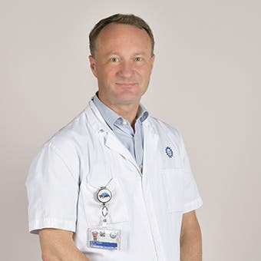
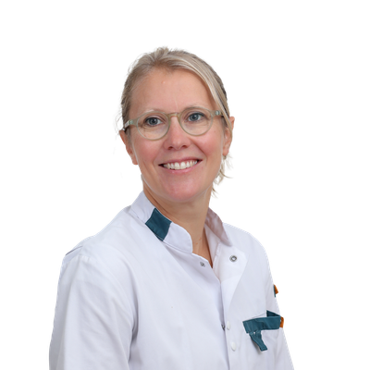
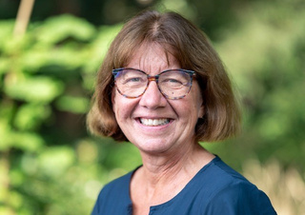
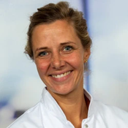
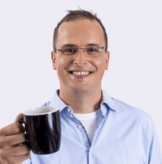
CONTACT
Heb je vragen of bespreekpunten, neem contact op met een van de aanjagers en ambassadeurs:
Naam: Marieke van Summeren
Organisatie: Wilhelmina Kinderziekenhuis
Functie: kinderarts
Email: m.j.h.vansummeren@umcutrecht.nl
Naam: Bibbi van Gogswaardt - van ‘t Riet
Organisatie: JGZ Gemeente Utrecht
Functie: arts M&G
Email: m.j.h.vansummeren@umcutrecht.nl
Naam: Inge de Boer
Organisatie: Diakonessehuis
Functie: kinderarts
Email: idboer@diakhuis.nl
Naam: Lonneke Alofs
Organisatie: Sterkzorg
Functie: huisarts
email: l.alofs@gezondheidscentrumondiep.nl
Naam: Michiel Houben
Organisatie: Wilhelmina Kinderziekenhuis
Functie: kinderarts
Email: m.l.houben@umcutrecht.nl
Naam: Ebba Gust­afs­son-Obe­rink
Organisatie: Meander
Functie: Kinderarts
Email: eem.oberink@meandermc.nl
Naam: Irene Peters
Organisatie: GGD regio Utrecht
Functie: arts M&G
email: ipeters@ggdru.nl
Naam: Kim Zomer - Kooijker
Organisatie: Antonius Ziekenhuis
Functie: kinderarts
Email: k.kooijker@antoniusziekenhuis.nl
Naam: Ernst-Jan Wind
Organisatie: Sterkzorg
Functie: Stadscoödinator Jeugd
Email: wind@huisartsenutrechtstad.nl
De ambassadeur is jouw collega die je makkelijk kan benaderen om deel te nemen of om thema’s en onderwerpen te agenderen. Zij kunnen je vertellen hoe leuk en zinnig het is om mee te doen.
Bij de aanjager kun je terecht voor als je meer wilt weten, zij nemen netwerkregie als het nodig is.
Notes:
Misschien nog iets met: de kracht zit 'm in het samen kijken naar ontwikkelingen.

